Slide 1
掩耳盗铃

Slide 2
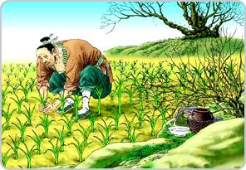
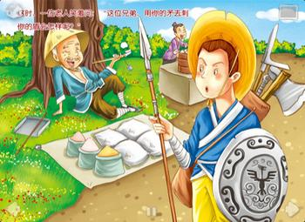
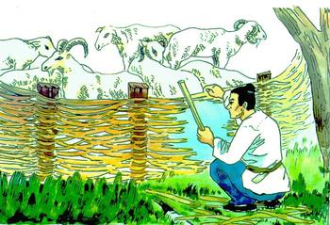
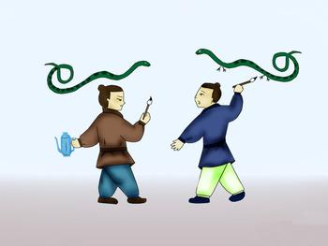


看图说成语
亡羊补牢
自相矛盾
画蛇添足
揠苗助长

Slide 3


理解字词
偷铃铛怕别人听见而捂住自己的耳朵。
遮蔽，遮盖
掩耳盗铃
偷

Slide 4


他知道偷铃铛的后果了吗？从文中哪句话看出？请画出来
佳句品读
他明明知道，那个铃铛只要用手一碰，就会丁零丁零地响起来，立刻会被人发觉。

Slide 5
巧嘴巴 会说话
①他明明知道，只要＿＿＿＿，铃铛就会＿＿＿＿＿。
②他明明知道，只要铃铛＿＿＿＿，主人就会＿＿＿＿。
只要＿＿＿＿，就＿＿＿＿。
交流
说说
用 ‘‘只要……就……”说话
说得真棒！

Slide 6

如果我把耳朵掩住，不就听不见响声了吗？
品句

Slide 7
寓意
这个故事告诉人们：做了坏事又想让别人不知道这是不可能的，自作聪明的结果是自己害了自己。“掩耳盗铃”这个成语用来比喻自己欺骗自己。

Slide 8
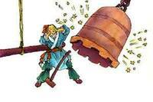
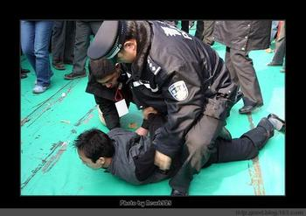


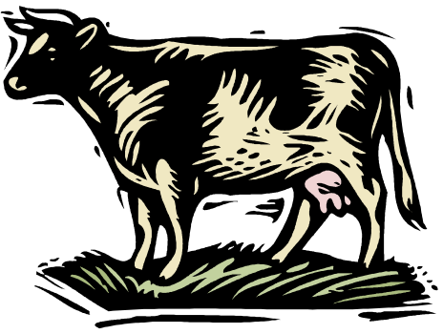
联系生活
那么生活中有没有这样自欺欺人的事或图片呢？
学生抄袭作业；老师看到没有学生提问，被学生的假象迷惑，以为学生全懂了；犯罪分子明知自己在犯法，却铤而走险；社会上一些人为了经济利益，置法律、整改于不顾，最后出事了……

Slide 9

拓展训练
选择填上成语——掩耳盗铃、亡羊补牢、
揠苗助长
1、现在许多家长望子成龙，不顾孩子实际，让孩子学这学那，这真是（ ）！
2、我发现了自己的错误，赶紧改正，还算（ ）吧！
3、有的同学做练习册上的题目，照抄后面的答案，这不是（ ）、自欺欺人吗？

Slide 10
《掩耳盗铃》
【教材简析】 《掩耳盗铃》是小学语文S版第七册中第八单元的第30课《寓言二则》中的第一篇。课文讲一个人掩住自己的耳朵去偷别人门上的铃铛当场被发觉的故事。这个故事告诉人们：做了坏事又想让别人不知道这是不可能的，自作聪明的结果是自己害了自己。“掩耳盗铃”这个成语用来比喻自己欺骗自己。故事短小精炼、结构完整，对教育学生如何做人具有积极的意义。 【学习目标】 1．学会盗、铛.零这3个生字，理解“掩耳盗铃”等词语。 2．能读通课文，读懂故事，理解寓意。 3．联系生活实际，教育学生做事不能自欺欺人。 【教学重难点】 1．能读熟课文，理解寓意。 2．培养学生听说读写的能力。 【教学时间】一课时 【教学准备】教学课件 【教学过程】 一、激趣导入，看图说成语 1．同学们，你们喜欢听故事吗？下面我来做个游戏：看图说成语 （揠苗助长、自相矛盾、亡羊补牢、掩耳盗铃……）2、这节课我们来学习“掩耳盗铃”，（板书），从课题上同学们就知道了什么？（“掩”、“盗”是什么意思？指导学习“盗”。这个字是怎么演变来的？演示课件，理解字意，（会意字，看见别人好的东西，就流口水，想占为己有，就是偷，存心不善。）我国的汉字多么有趣啊，看见这个“盗”字，就知道这人心怀不善，想偷别人的东西，盗是偷。 “掩耳盗铃”是什么意思？谁能说得更具体一些？ 二、初读课文，整体感知 1．我们课本把这有趣的故事写了出来，请同学们打开书自由地读一读。 2．检查自学情况。 （1）谁来读一读生字？能组词吗？你是怎么记住“铛”和“零”的？ （重点指导轻声、多音字。“铃铛”“丁零丁零”“发觉”） （2）课文很短，只有五句话，相信你们一定能读好！指名读（看你读的那么投入，真好！）老师读（老师也想读读，愿意给我当评委吗？）（4） 我们读的读，听的听，故事已经在我们的小脑袋里住下啦！课文主要讲了一件什么事？三、精读感悟，理解寓意 （一）悟读第一段 1．过渡：（出示课文插图）我们看故事中的这个人，看见别人门上的铃铛就很想偷走，是什么原因让他起了歹心呢？品读，读出“很想” （可能因为……，他很想偷走；但是……） （二）悟读第二、三段 过渡：众多的理由，让他的心情变得复杂起来，想一想，他当时是什么心情？请看下文（个别说） 2．品句：他明明知道那个铃铛只要用手一碰，就会丁零丁零地响起来，立刻会被人发觉。 （1）这里为什么用“发觉”不用“发现”？去掉一个明通不通？课文为什么用“明明”呢？ （2）练习说句： ①他明明知道，只要＿＿＿＿＿＿＿，铃铛就会＿＿＿＿＿＿＿。 ②他明明知道，只要铃铛＿＿＿＿＿＿＿，主人就会＿＿＿＿＿＿＿。

Slide 11
只要＿＿＿＿＿＿＿，就＿＿＿＿＿＿＿。 （3）你能用“只要……就……”说一句话吗？ （4）这句话怎么读好？ 过渡：他一开始就明明知道盗铃的后果，可为了达到目的，还想出了什么办法？ 3．品句：如果我把耳朵掩住，不就听不见响声了吗？ （1）这句话还可以怎么说？（改为陈述句）哪句好？读一读再说说：他掩住自己的耳朵，谁听不见？谁听得见？（主人、过路人、守门人……）3、你们还有问题吗？（预测：门上的铃铛是干什么用的？他偷铃铛作什么？那个人被抓住了结果会怎样？）
4、是啊，后来会怎样呢？我们把大家想的演出来好不好？
五、表演明理
1、找出文中写偷铃人动作的词：掩、伸、偷、碰（板书）再加上你的想象和几个同学演一演。教师适当给予指导。
2、师生参与表演：小偷被抓住了，我们要教训这个小偷（学生对小偷说：……老师对小偷说：听了大家对你的教育，你有什么要说的？知道错在哪里了吗？）
大家都是表演明星，让我们在欣赏节目的时候还受到了很大的启发！六、深化理解
现在我是一名记者，来采访一下台下的观众：
1、读了故事，看了表演，你能用一句话来评评偷铃人的行为吗？可以是一个成语或俗语（自以为是、自欺欺人、自作聪明、做贼心虚、若要人不知除非己莫为、聪明反被聪明误……）
2、你愿意做那样的人吗？你从这则故事体会到什么道理？"(课件）七、联系生活
1、那么生活中有没有这样自欺欺人的事呢？图片
（学生抄袭作业；老师看到没有学生提问，被学生的假象迷惑，以为学生全懂了；犯罪分子明知自己在犯法，却铤而走险；社会上一些人为了经济利益，置法律、整改于不顾，最后出事了……）
2、课件：选择填上成语——掩耳盗铃、亡羊补牢、揠苗助长
现在许多家长望子成龙，不顾孩子实际，让孩子学这学那，这真是（）！
我发现了自己的错误，赶紧改正，还算（）吧！
有的同学做练习册上的题目，照抄后面的答案，这不是（）、自欺欺人吗？
八、拓展延伸1、展开想象，续编《掩耳盗铃》这则寓言故事的结局。还可以搜集几则寓言读一读，说说你懂得了什么道理。
2、回家把这个故事讲给别人听；找几个小伙伴，把这个故事演给别人看；把你课外看到的其他寓言故事讲给同学们听。
板书设计： 掩耳盗铃
想偷铃铛——掩住自己的耳朵——被人发觉
（起因） （经过） （ 结果）
(自欺欺人)

